Slide 1
Aplikasi Pendataan Penjualan Motor
Nama : Ilham Nur Cahyo
NIM : 2100018387
Kelas : H
Mata Kuliah : Pemrograman
Berorientasi Objek
Github : https://github.com/ilhamnc/Pendataan-Penjualan-Motor.git

Slide 2
01 DESKRIPSI APLIKASI
02 FITUR-FITUR APLIKASI
CONTENTS
03 ALUR KERJA APLIKASI
04 DIAGRAM CLASS

Slide 3
05 UI APLIKASI
06 CODINGAN PROGRAM
CONTENTS
07 HASIL PROGRAM
08 PROJEK DI GITHUB

Slide 4
01 DESKRIPSI
APLIKASI
Aplikasi pendataan penjualan motor adalah aplikasi untuk mendata pembelian motor, dengan menu pengisian data serta tampil & cetak data.

Slide 5
02 FITUR - FITUR APLIKASI
Menu
Pengisian Data
Menampilkan Data
Cetak Data
Fitur menu untuk memilih mengisi atau menampilkan & cetak data
Fitur untuk menambah data dengan menggunakan form
Fitur untuk melihat data yang telah ditambahkan dari pengisian data
Fitur untuk mencetak data ke dalam sebuah file.txt

Slide 6
03 ALUR KERJA APLIKASI
Masuk Aplikasi
Menekan Tombol Cetak, Maka Data Akan Dicetak File.txt
Menu
Mulai Aplikasi Dengan Menekan Tombol Mulai Aplikasi
Program Akan Menampilkan Data Pada Sebuah Box
Masuk Menu Pengisian Data
Masuk Menu Tampil & Cetak Data
Menginputkan Tanggal Pendataan Dan Data Karyawan
Menginputkan Data Pembeli Dan Motor Yang DIbeli
01
08
02
07
03
06
04
05

Slide 7
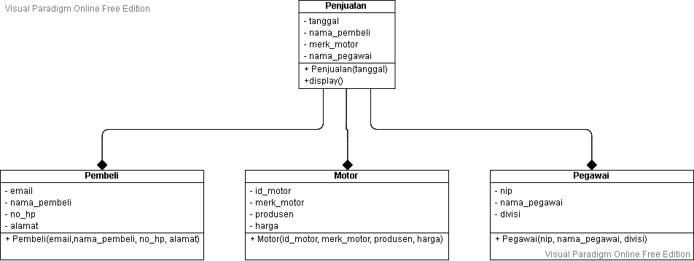
04 DIAGRAM CLASS

Slide 8
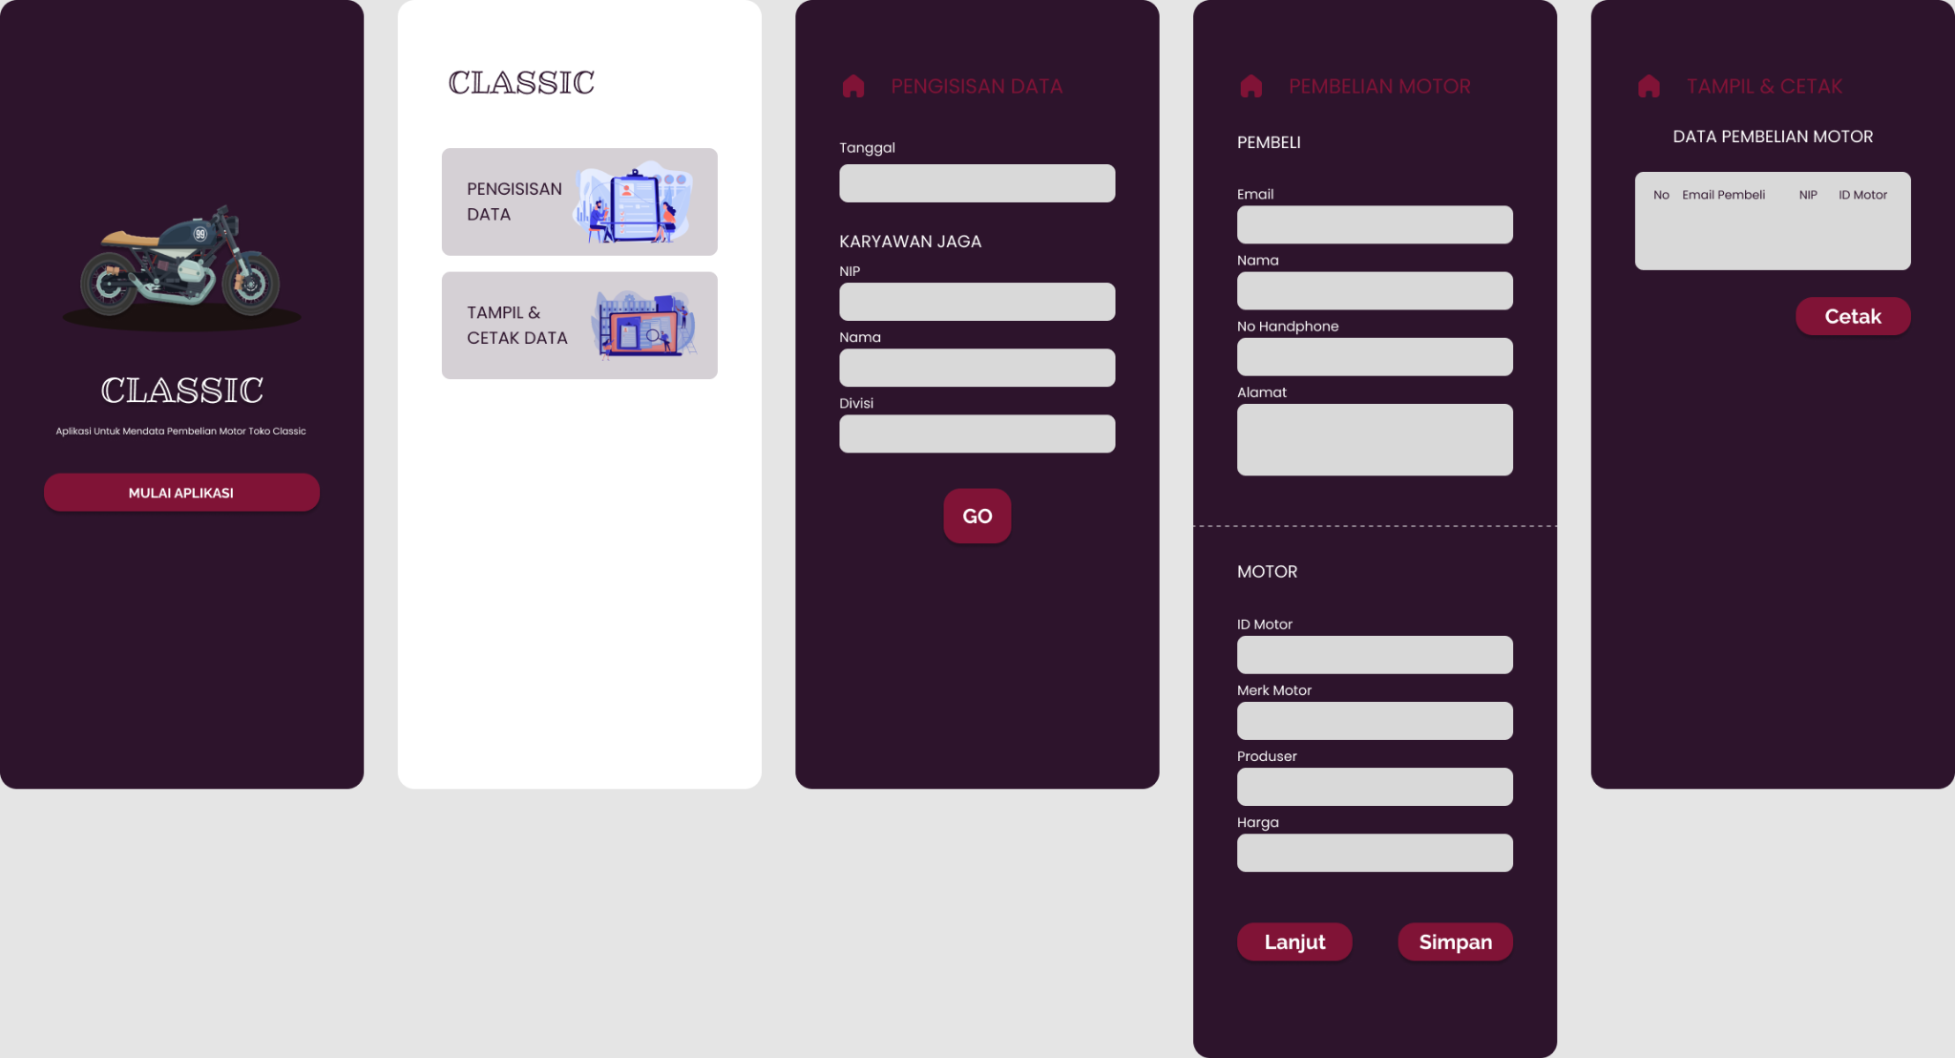
05 UI APLIKASI

Slide 9
Class Pegawai
Class Pembeli
06 CODINGAN
PROGRAM
Class Motor
Class Penjualan
Main

Slide 10
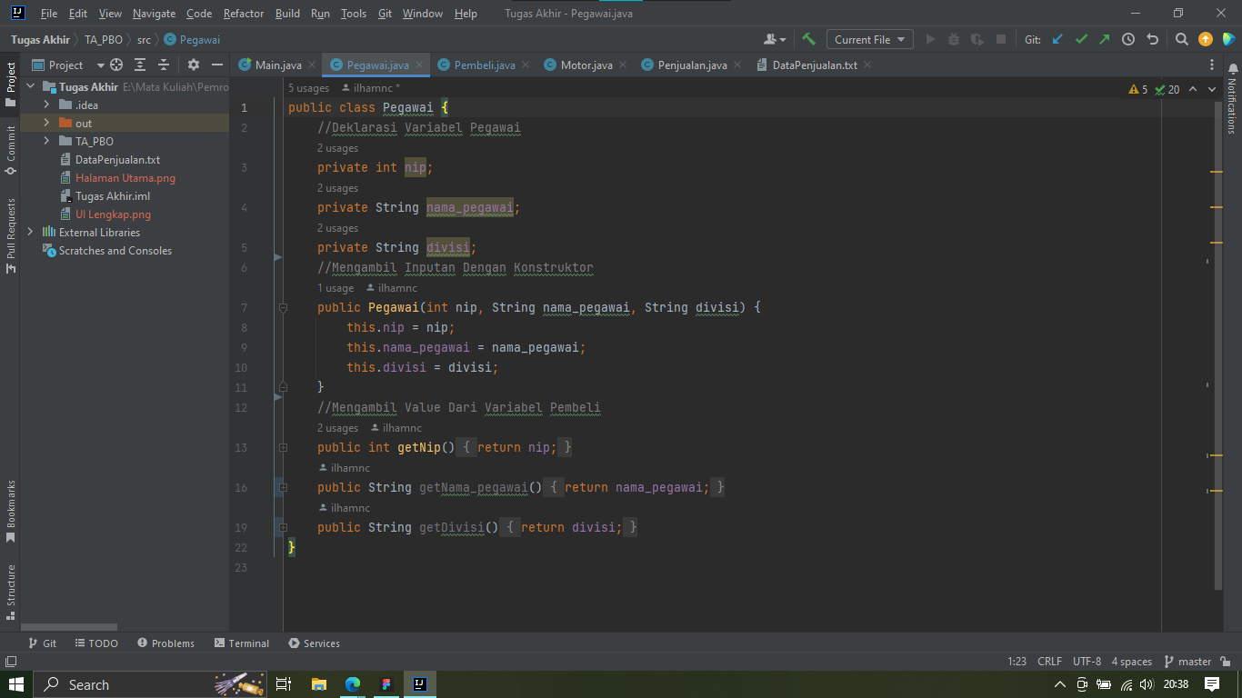
Class Pegawai

Slide 11
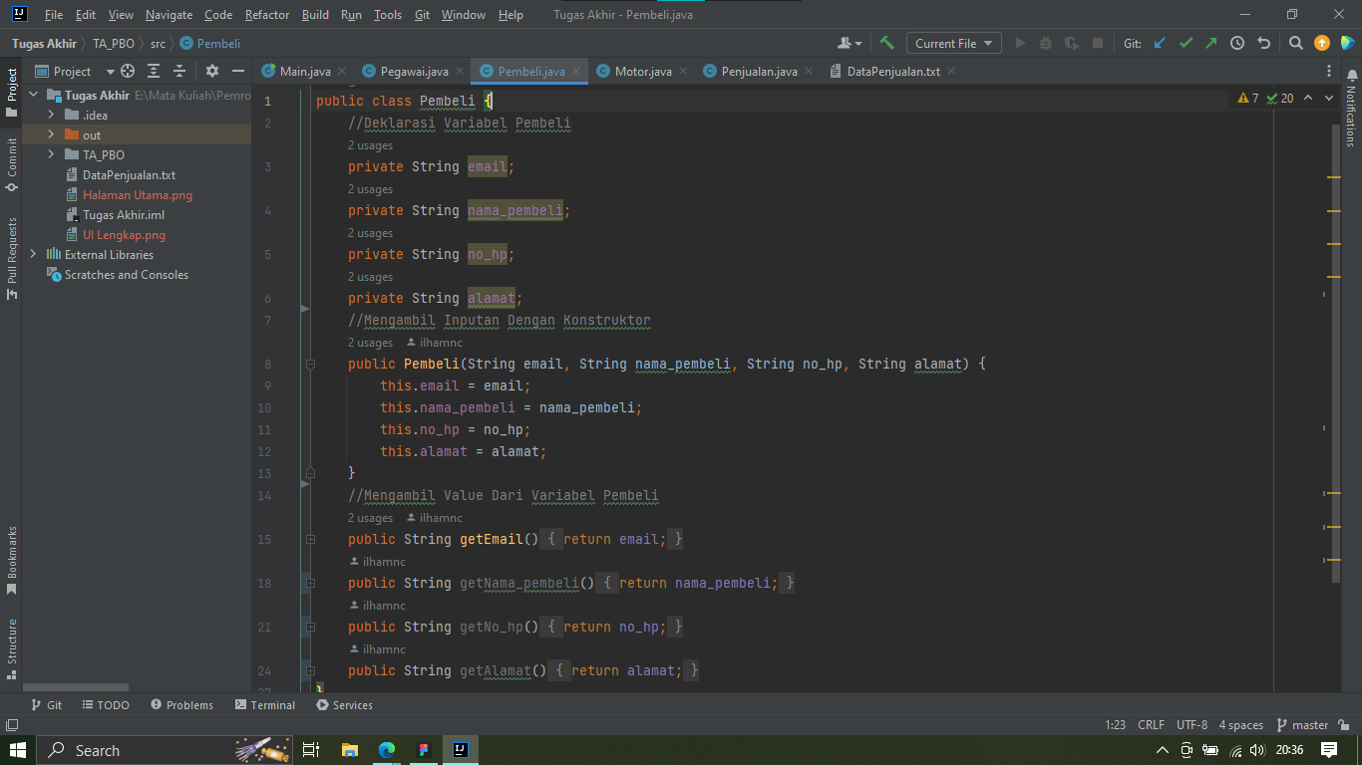
Class Pembeli

Slide 12
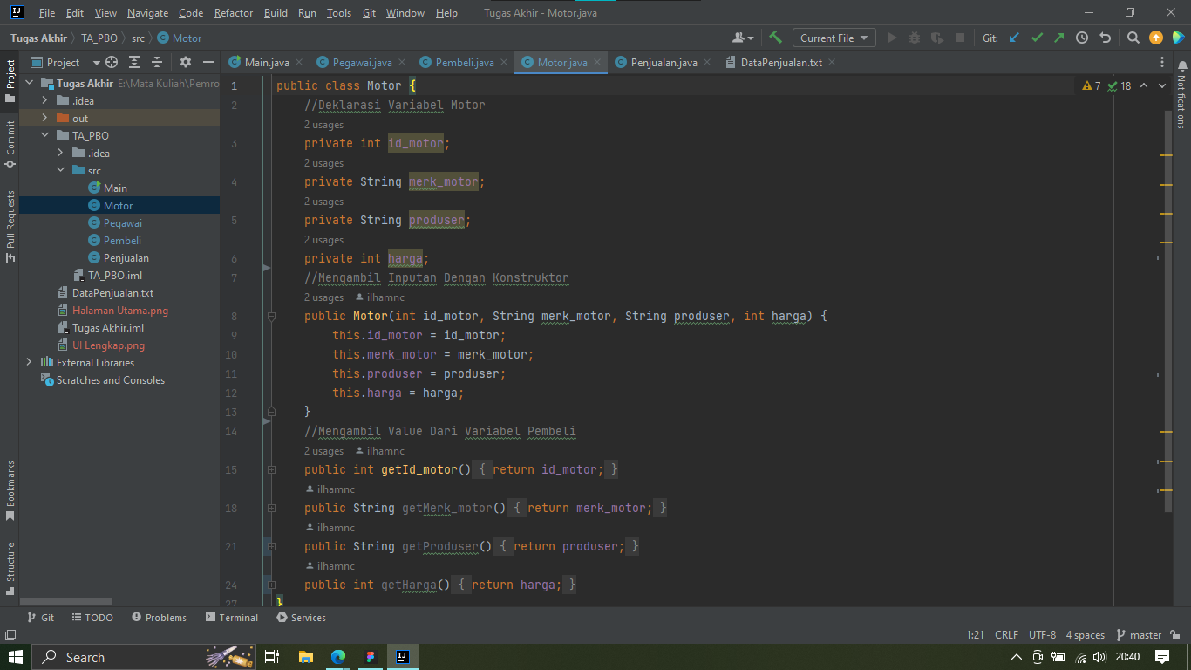
Class Motor

Slide 13
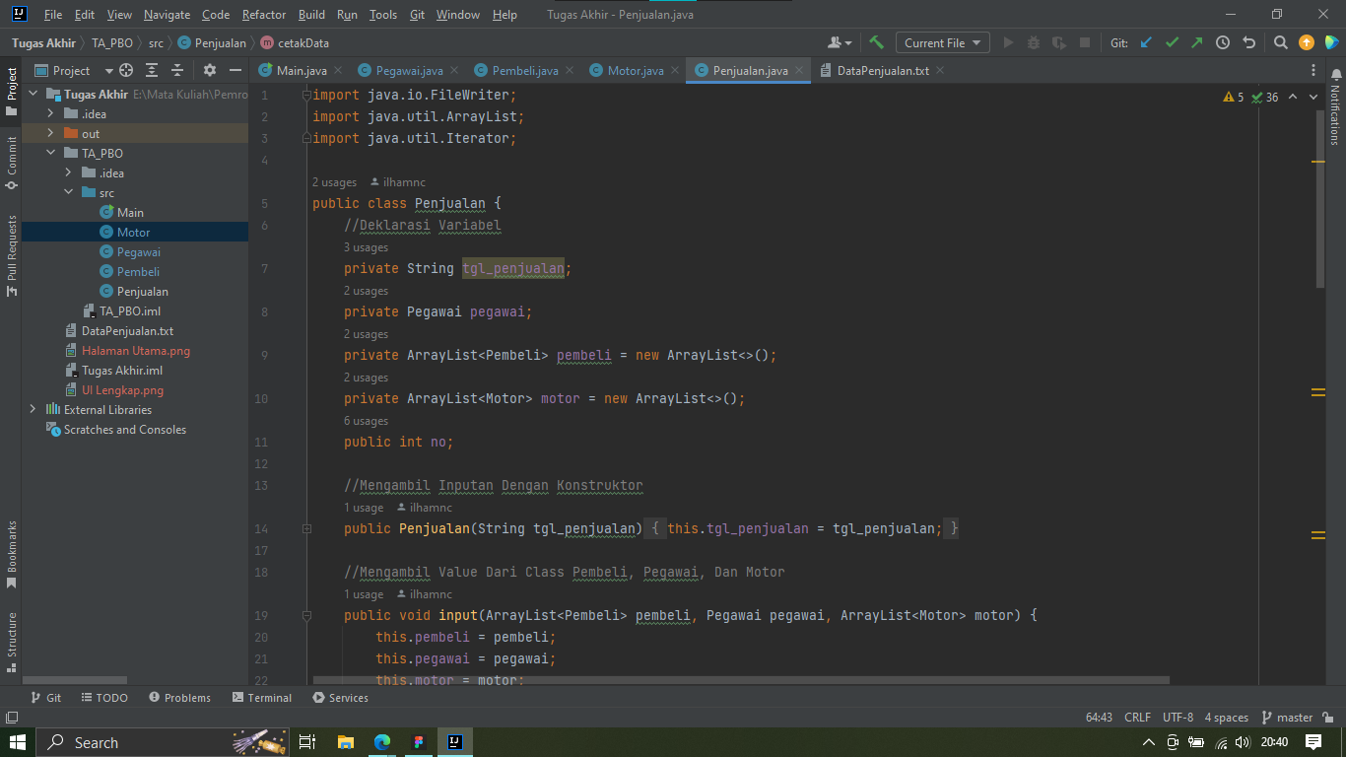
Class Penjualan

Slide 14
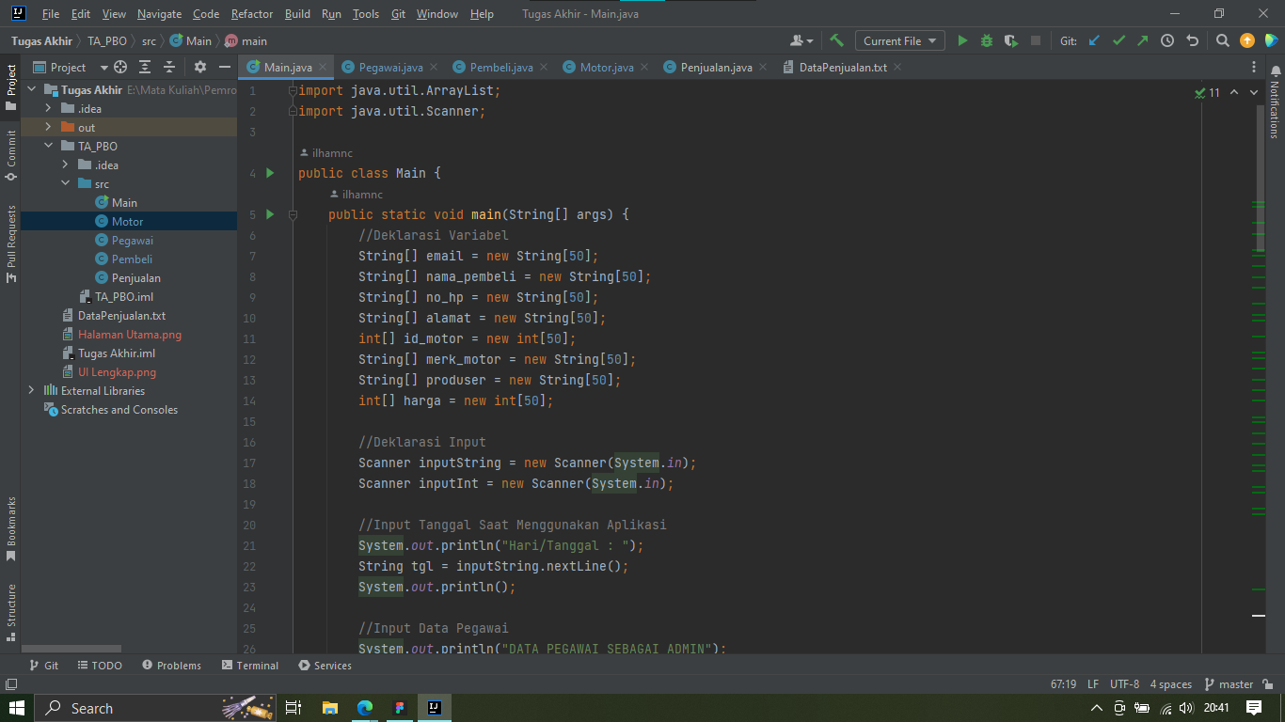
Main

Slide 15
Main

Slide 16
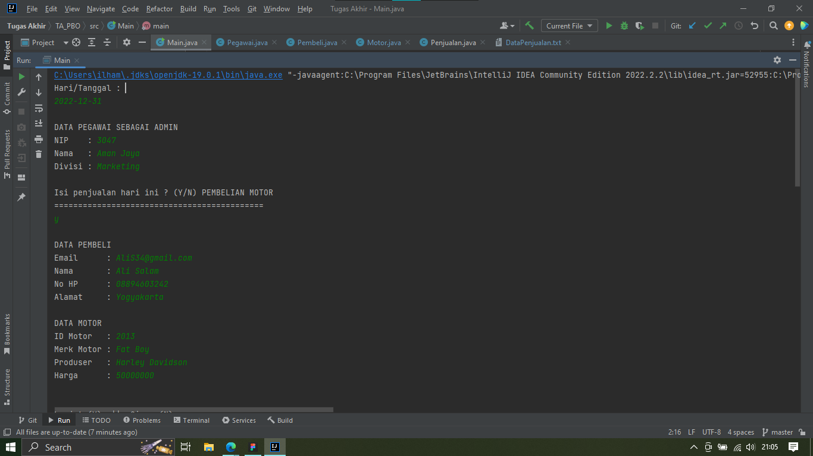
07 HASIL PROGRAM

Slide 17
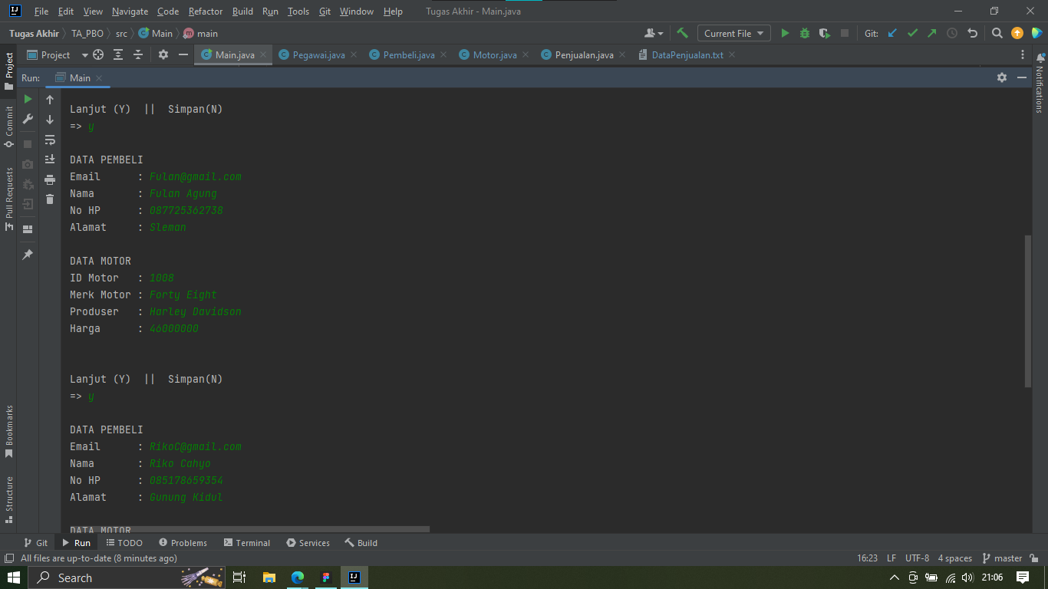
07 HASIL PROGRAM

Slide 18
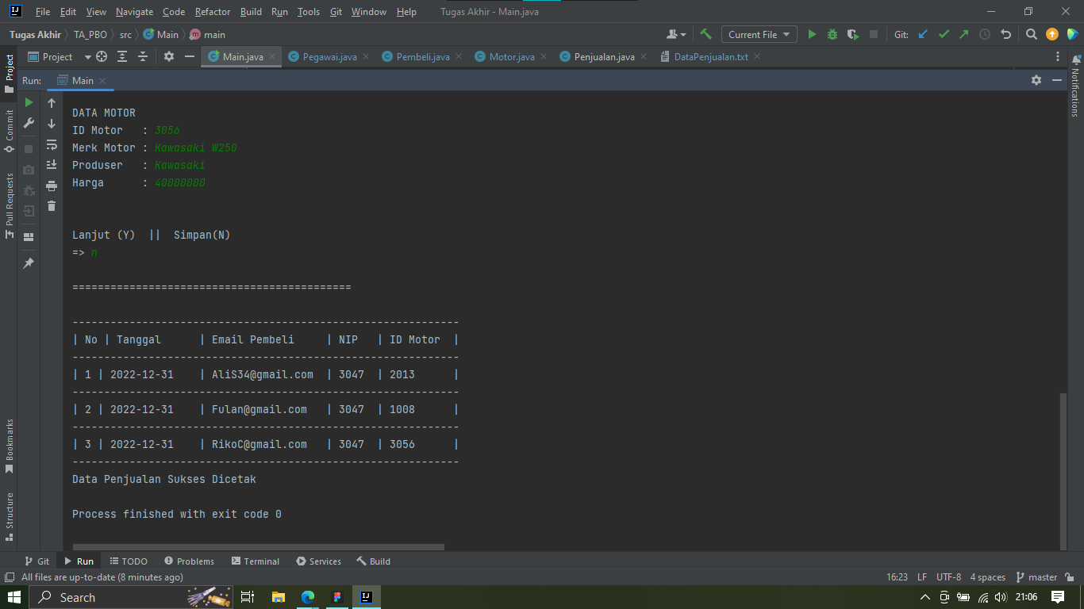
07 HASIL PROGRAM

Slide 19
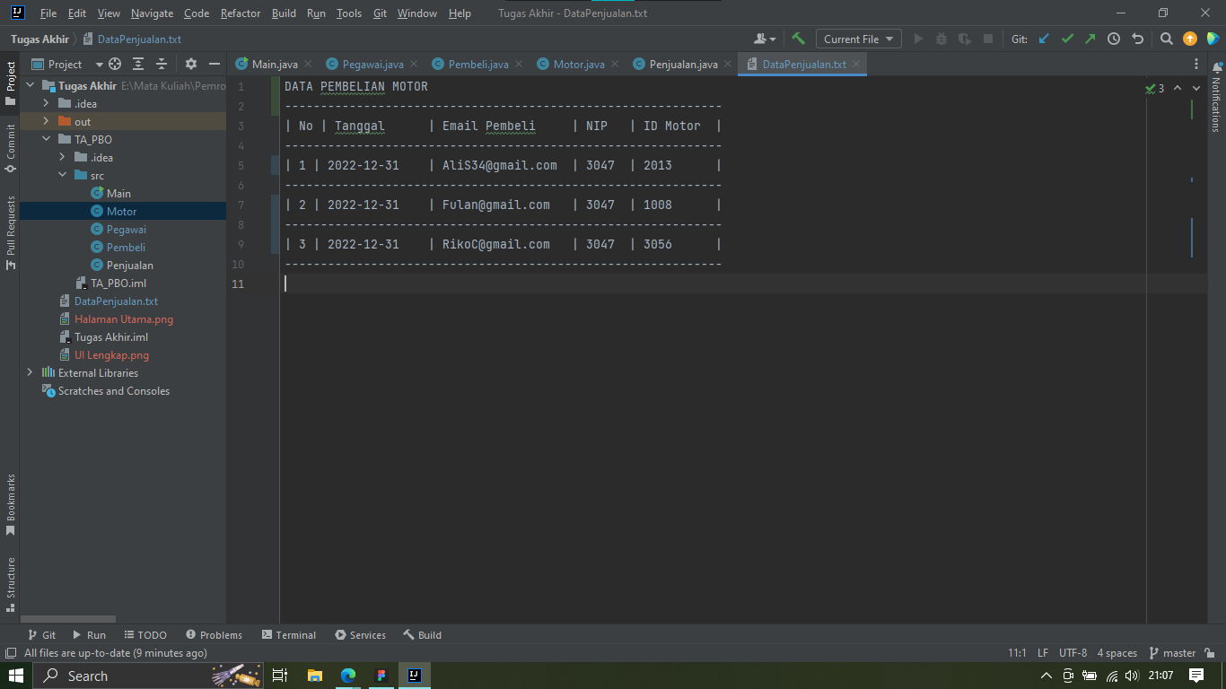
07 HASIL PROGRAM

Slide 20
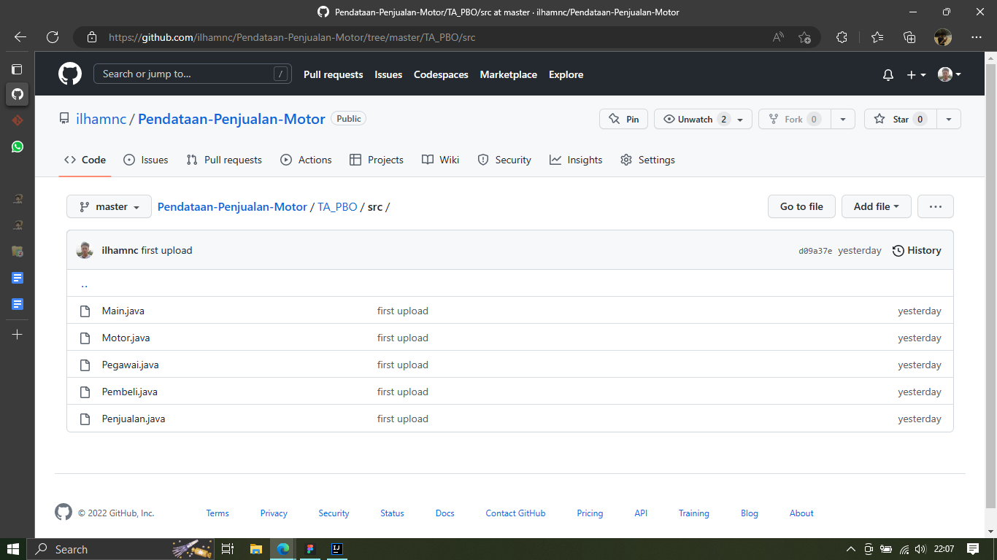
08 PROJEK DI GITHUB

Slide 21
TERIMA KASIH

